Slide 1

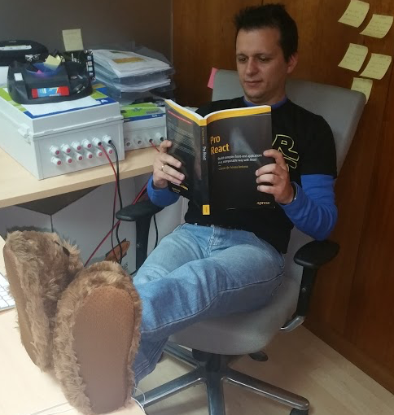


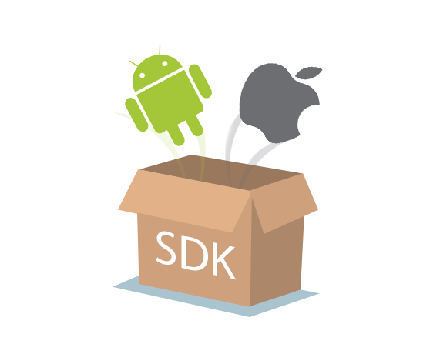


De Nativo a Multiplataforma
Email: juanjo@juanjofp.com
Twitter: @juanjofp
Github: Juanjofp
2008
2010
2016
Notes:
Presentación, gracias por venir, inicio J2ME, nGAGE

Slide 2
¿Por qué me planteo este viaje?
99,9999% de mis proyectos por duplicado (Android e iOS)
Por lo que…
2 x Tiempo de desarrollo
2 x Corrección de errores
2 x Actualizaciones / Nuevas funcionalidades
Encontrar programadores Android e iOS
Las tiendas…
Cuotas y comisiones (30% of the revenues)
Visibilidad
Restricciones

Slide 3
¿Por qué MULTIPLATAFORMA?
99,9999% de mis proyectos por duplicado (Android e iOS)
Por lo que…
2 x Tiempo de desarrollo
2 x Corrección de errores
2 x Actualizaciones / Nuevas funcionalidades
Encontrar programadores Android e iOS
Un sólo lenguaje
Una única plataforma
Las tiendas…
?
Cuotas y comisiones
Visibilidad
Restricciones
Progressive
Web
Application

Slide 4



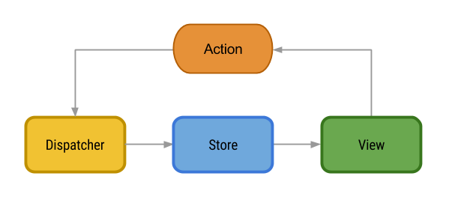
¿Por qué React-Native?
React Native https://facebook.github.io/react-native/
Open Source
Lenguaje JS y CSS
Comunidad
Nativa* (UX)
Plugins
JSX vs HTML
NPM*
Concepto de React (Props, State, vDOM y Repintado)
Novedades no tan nuevas (Declarativo, Funcional, Flux)
Comunidad React
Documentación y herramientas
Proyectos emergentes:
React-Native-Web
React-VR
React-Hardware

Slide 5
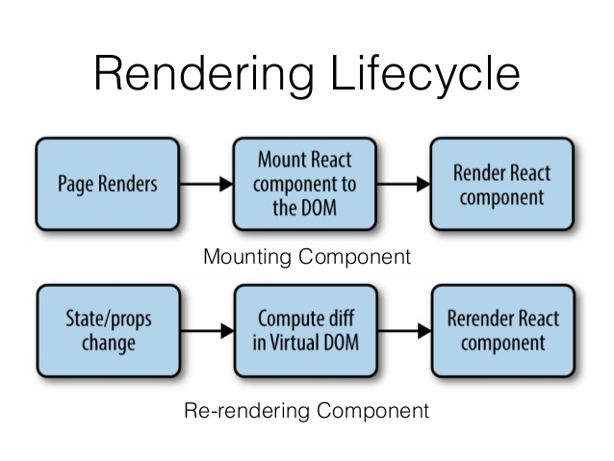
¿Cómo funciona React-Native?
Como REACTJS
Thinking in React: https://reactjs.org/docs/thinking-in-react.html

Slide 6
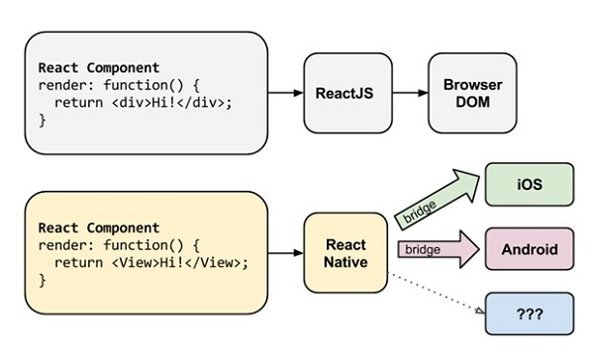
¿Cómo funciona React-Native?
Pero sin NAVEGADOR

Slide 7
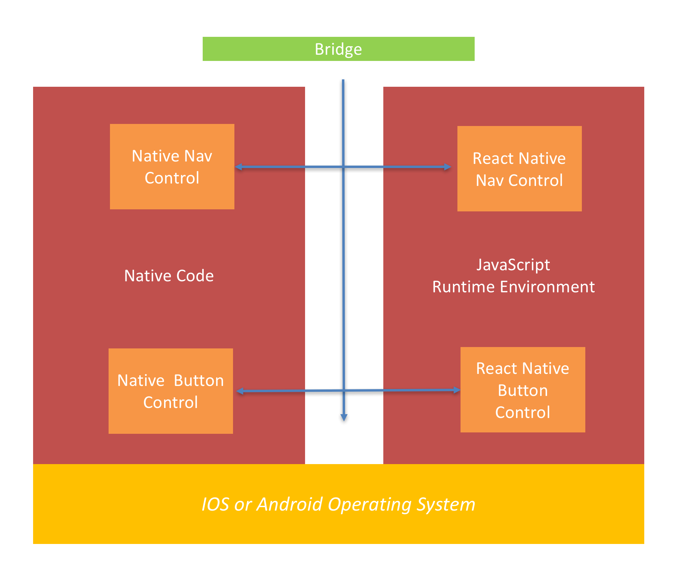
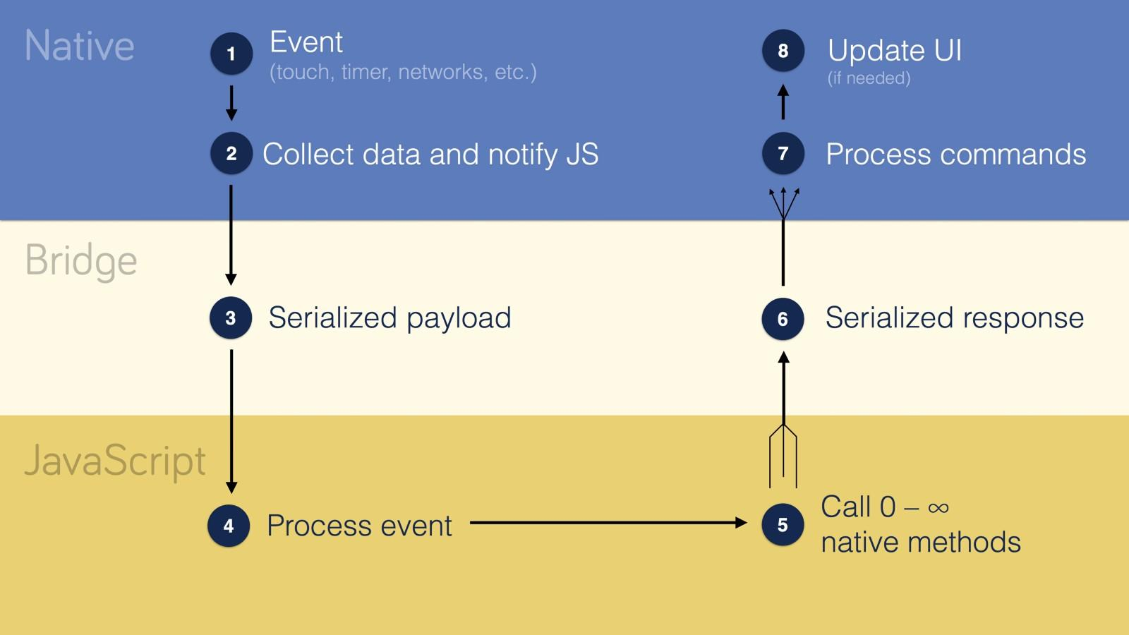
¿Cómo funciona React-Native?
Con un “conector” (BRIDGE) que pasa mensajes de forma:
Asíncrona
Serializable
Por lotes

Slide 8
¿Cómo funciona React-Native?
React Native Architecture Overview — Tadeu Zagallo
Under The Hood of React Native — Martin Konicek
A Deep Dive into React Native — Christopher Chedeau
Notes:
Angular 2 no fue estable hasta Septiembre de 2016
NativeScript + TS+ A2 == Promesas!

Slide 9
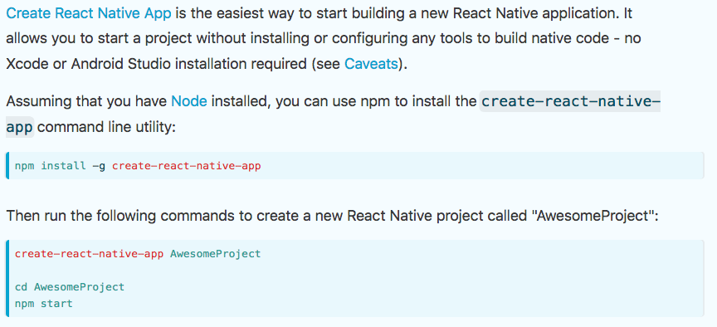
¿Cómo empiezo?
Configurar entorno con EXPO.
Notes:
Documentacón oficial

Slide 10
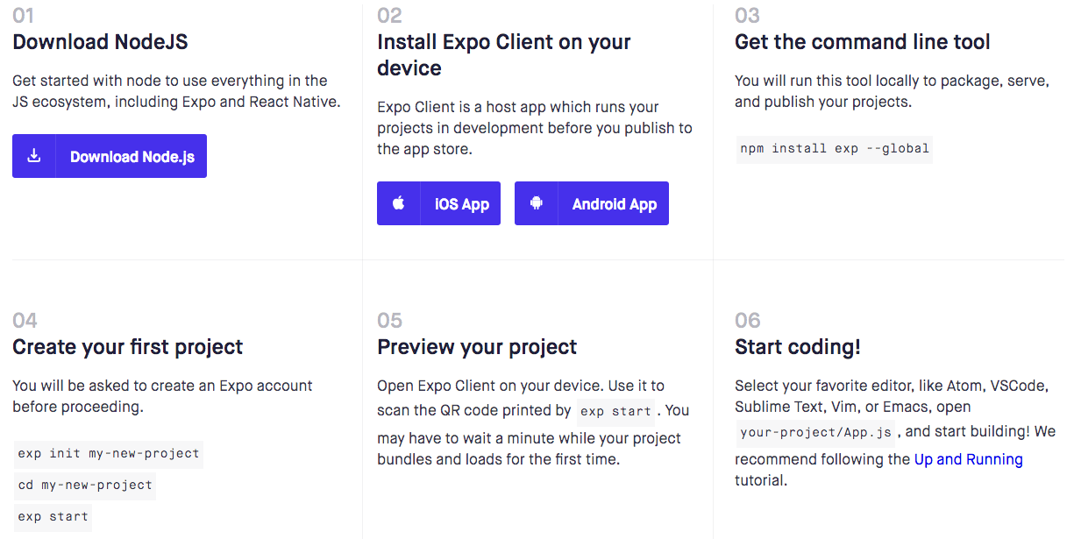
¿Cómo empiezo?
Configurar entorno con EXPO.
Notes:
Documentacón oficial

Slide 11
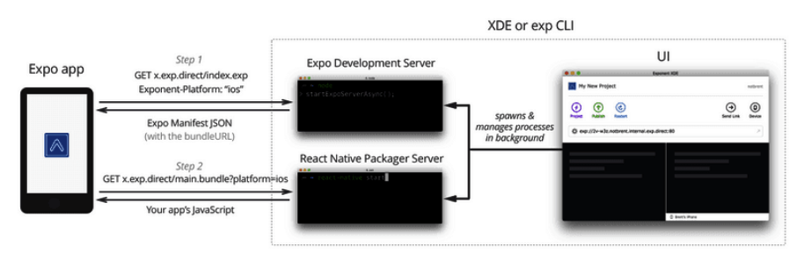
¿Cómo empiezo?
Configurar entorno con EXPO.
Notes:
Documentacón oficial

Slide 12
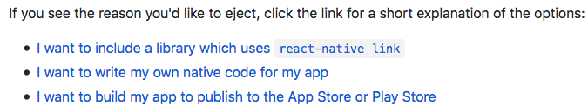
¿Cómo empiezo?
EJECT!!!
Notes:
Documentacón oficial

Slide 13
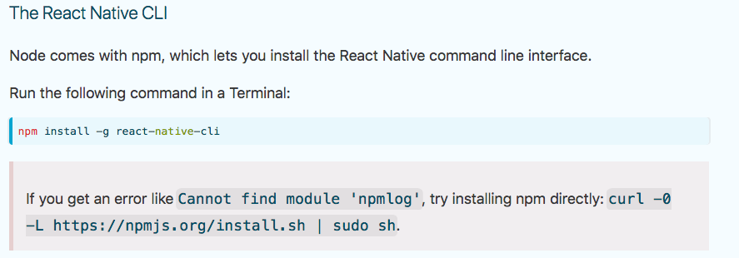
¿Cómo empiezo?
Configurar entorno nativo.
Instalar JAVA, SDK android, XCode, watchman...
Notes:
Documentacón oficial

Slide 14
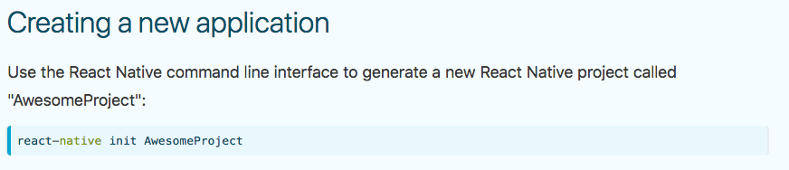
¿Cómo empiezo?
Crear el proyecto.
Notes:
Documentación oficial

Slide 15
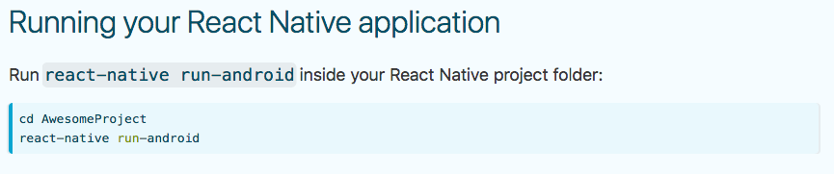
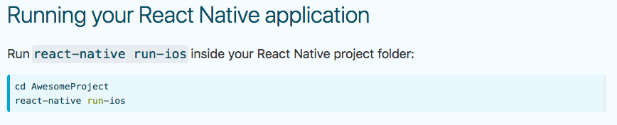
¿Cómo empiezo?
Ejecutar...
Notes:
Android levantar primero emulador o conectar un móvil
Móvil: Android 5.0 #adb reverse tcp:8081 tcp:8081

Slide 16
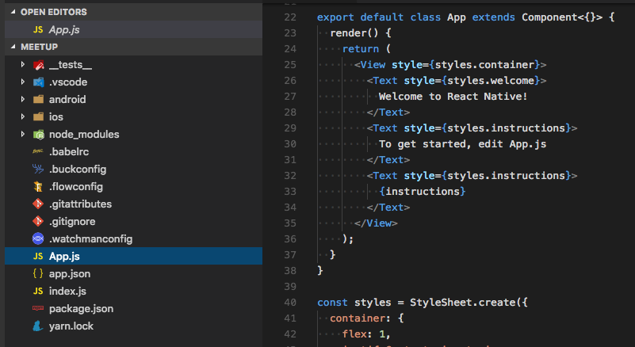
¿Cómo empiezo?
Programar...
Notes:
Dos proyectos nativos, uno en ios y otro en android, de los q ya podemos obtener un apk o un ipa

Slide 17
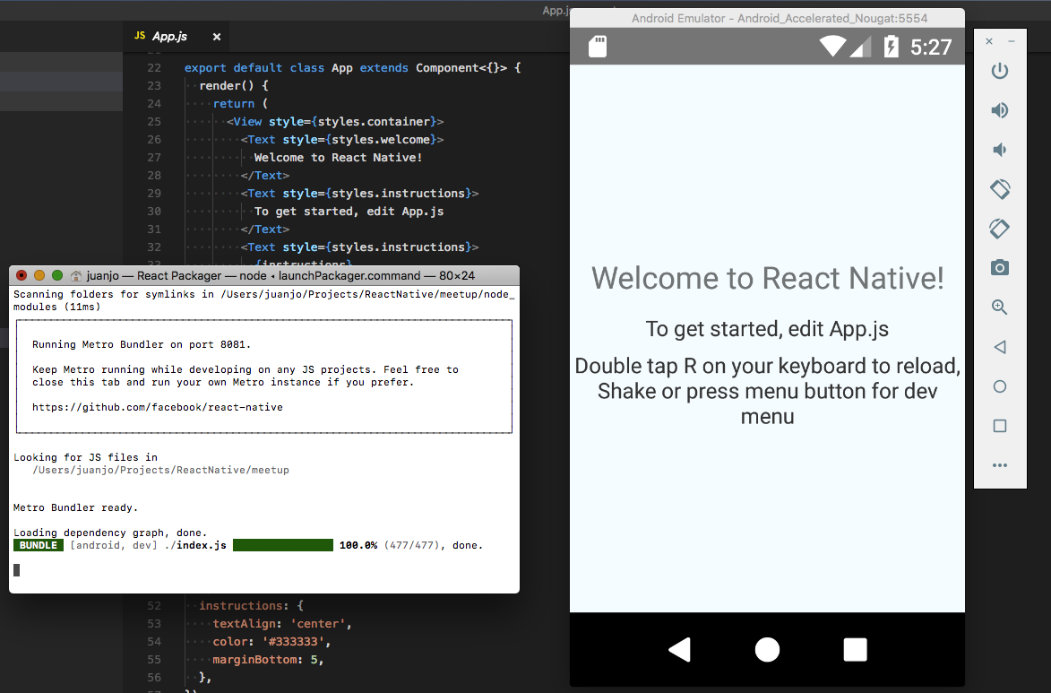
¿Cómo empiezo?
Programar...

Slide 18
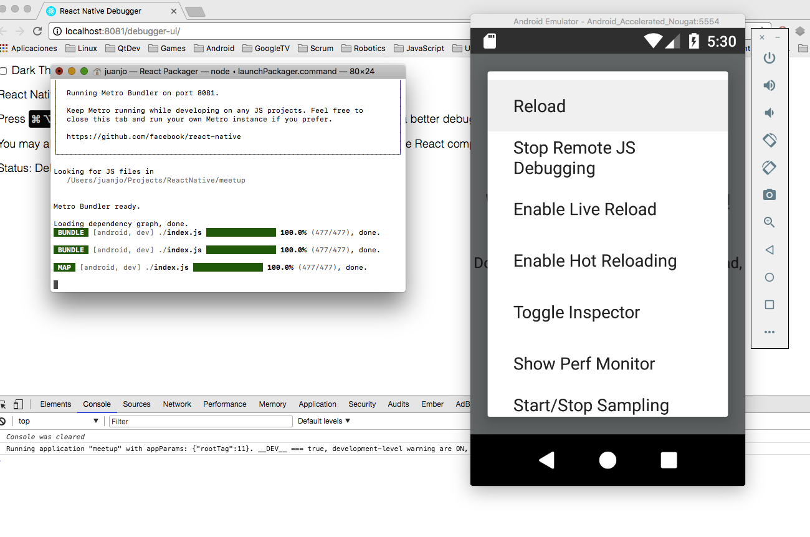
¿Cómo empiezo?
Depurar...

Slide 19
¿Cómo empiezo?
Documentacion Oficial RN: https://facebook.github.io/react-native/docs
Documentación EXPO: https://expo.io/learn
React Conf Expo: https://youtu.be/rUi2rkxKBbI
Notes:
Documentación oficial

Slide 20
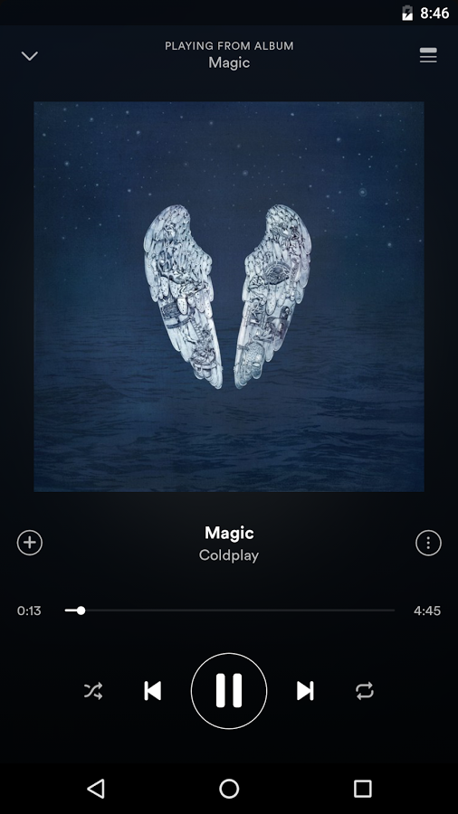
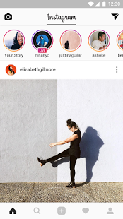
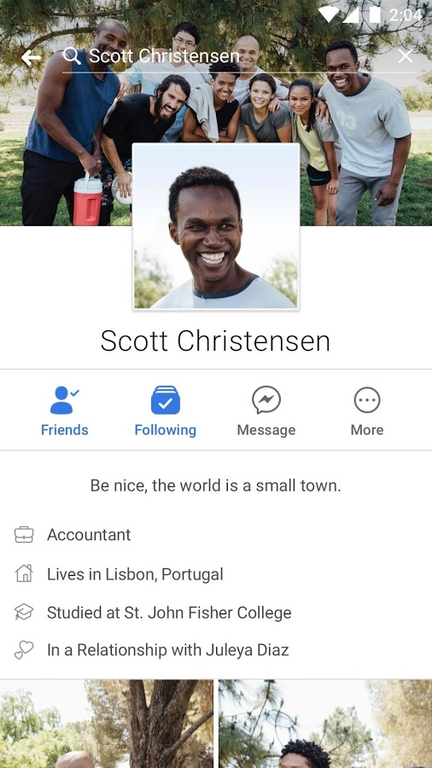
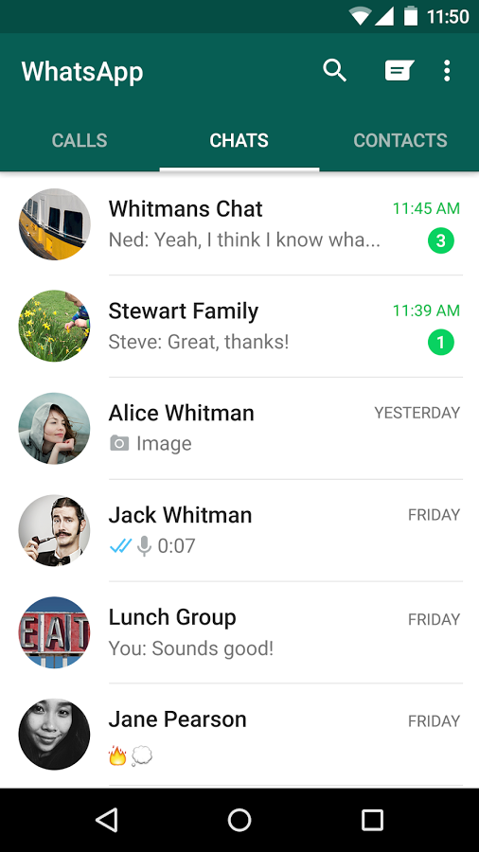
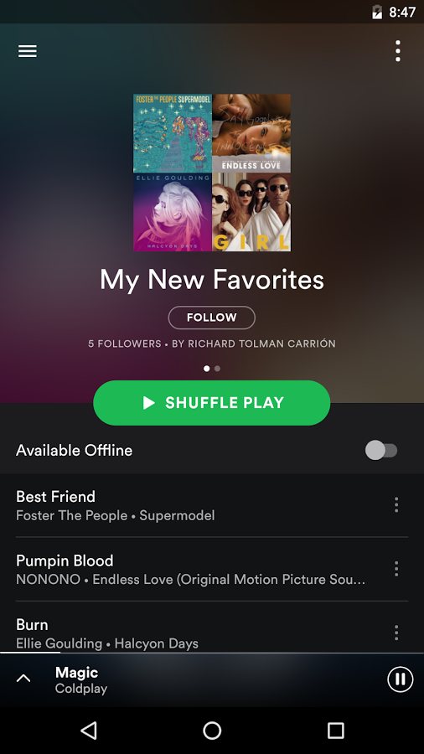
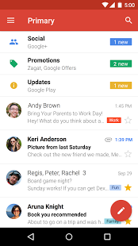
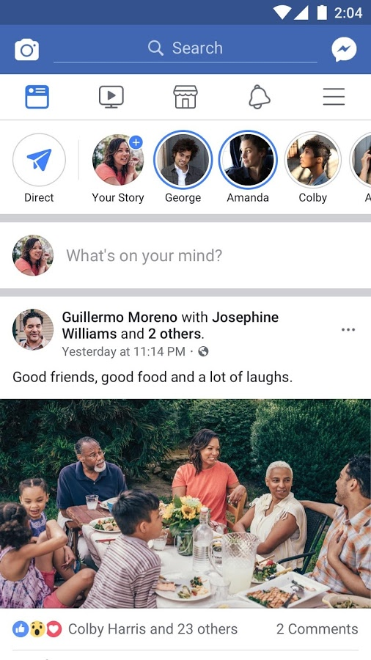
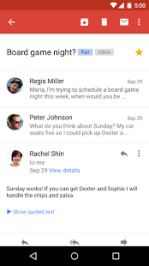
¿Qué suelo hacer?
Diseñar pantallas. (Listados y Detalles)

Slide 21
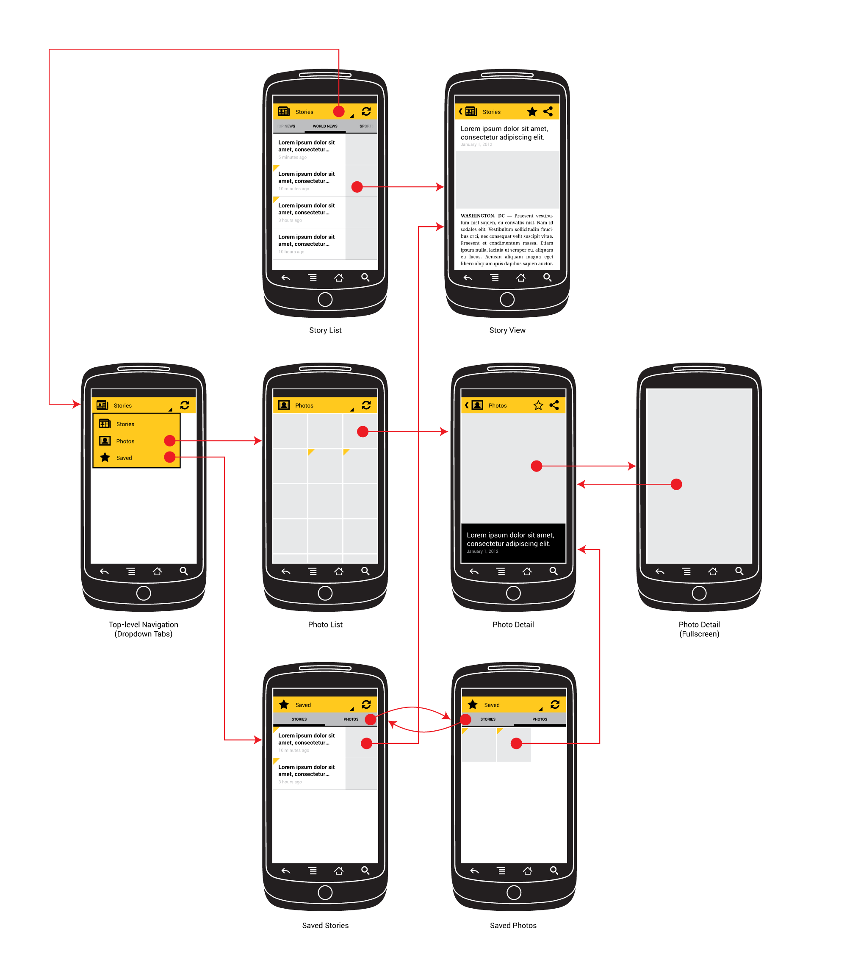
¿Qué suelo hacer?
Navegar entre pantallas

Slide 22
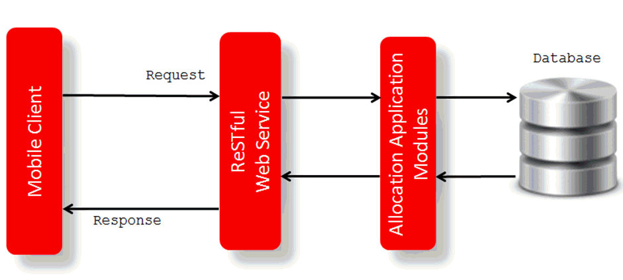
¿Qué suelo hacer?
Recuperar datos de un servidor

Slide 23
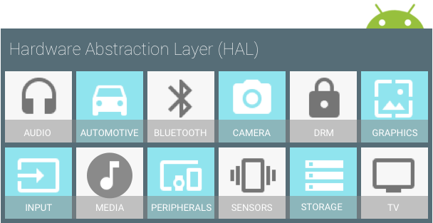
¿Qué suelo hacer?
Acceder a APIs nativas (Hardware)

Slide 24
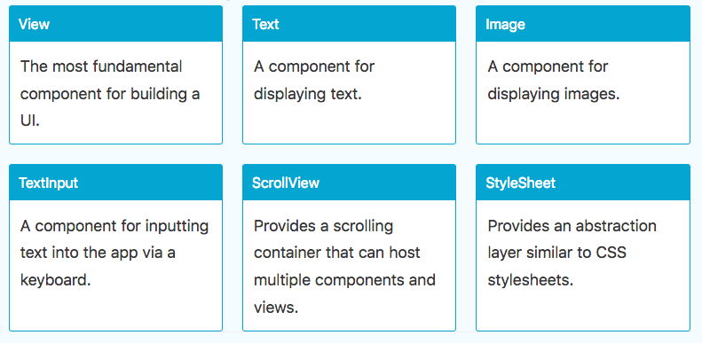
¿Qué tengo en React-Native?
Diseñar pantallas
Componentes nativos de cada plataforma

Slide 25
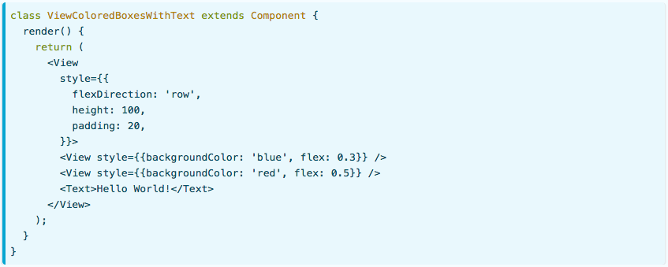
¿Qué tengo en React-Native?
Diseñar pantallas
Componentes nativos de cada plataforma

Slide 26
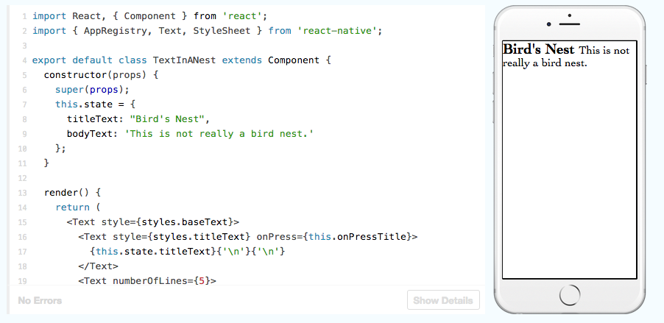
¿Qué tengo en React-Native?
Diseñar pantallas
Componentes nativos de cada plataforma

Slide 27
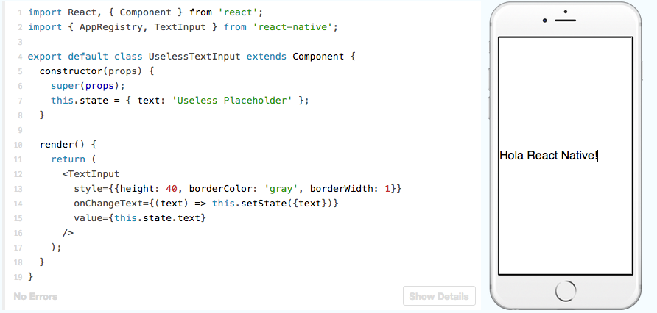
¿Qué tengo en React-Native?
Diseñar pantallas
Componentes nativos de cada plataforma

Slide 28
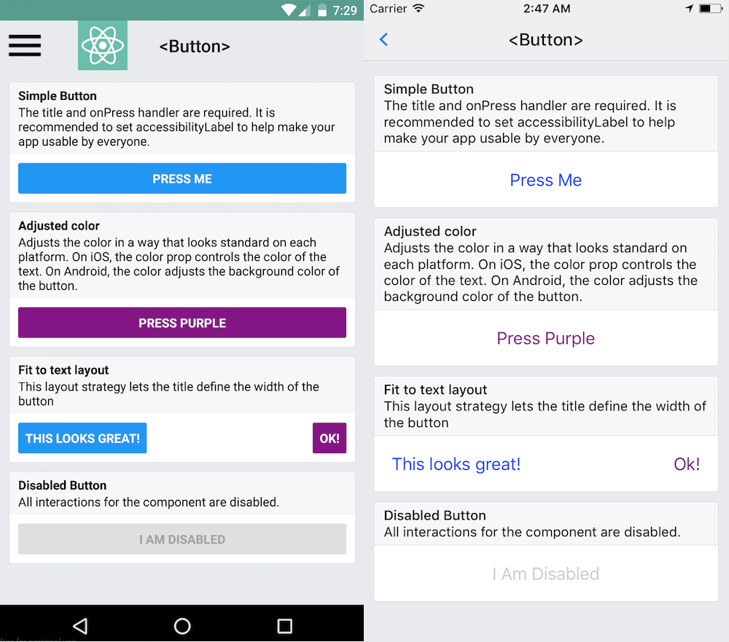
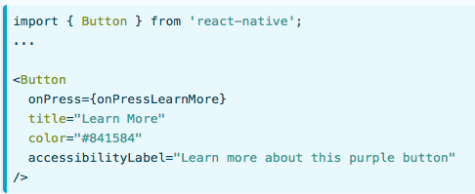
¿Qué tengo en React-Native?
Diseñar pantallas
Componentes nativos de cada
plataforma

Slide 29
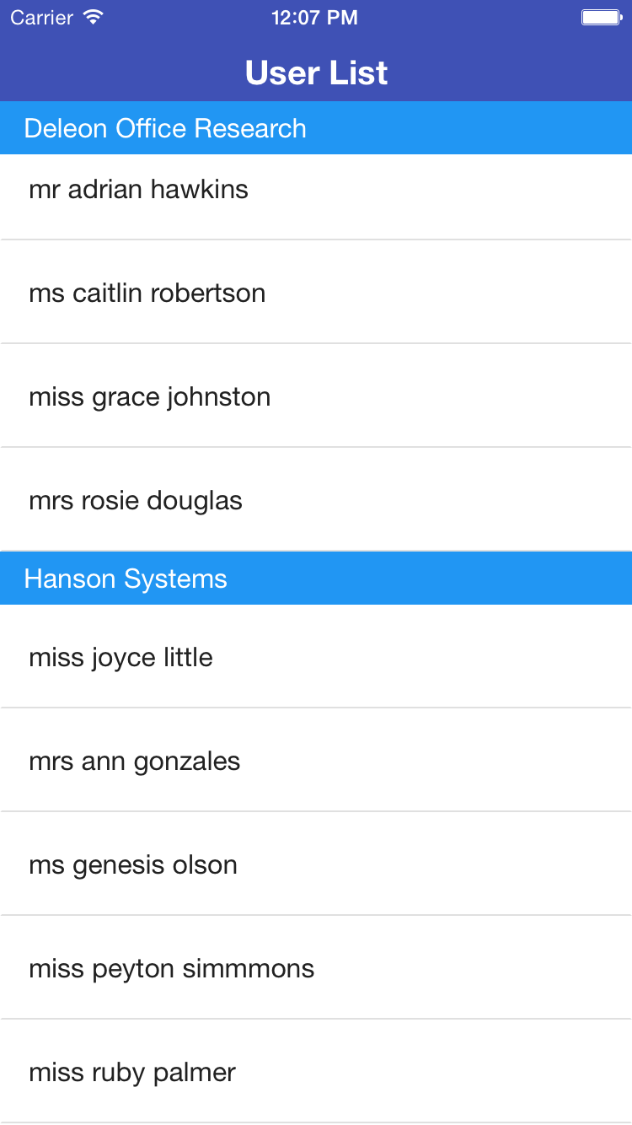
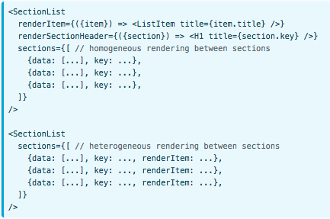
¿Qué tengo en React-Native?
Diseñar pantallas
Componentes nativos de cada plataforma

Slide 30
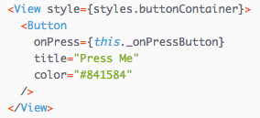
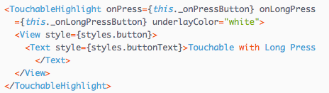
¿Qué tengo en React-Native?
Diseñar pantallas
Eventos

Slide 31
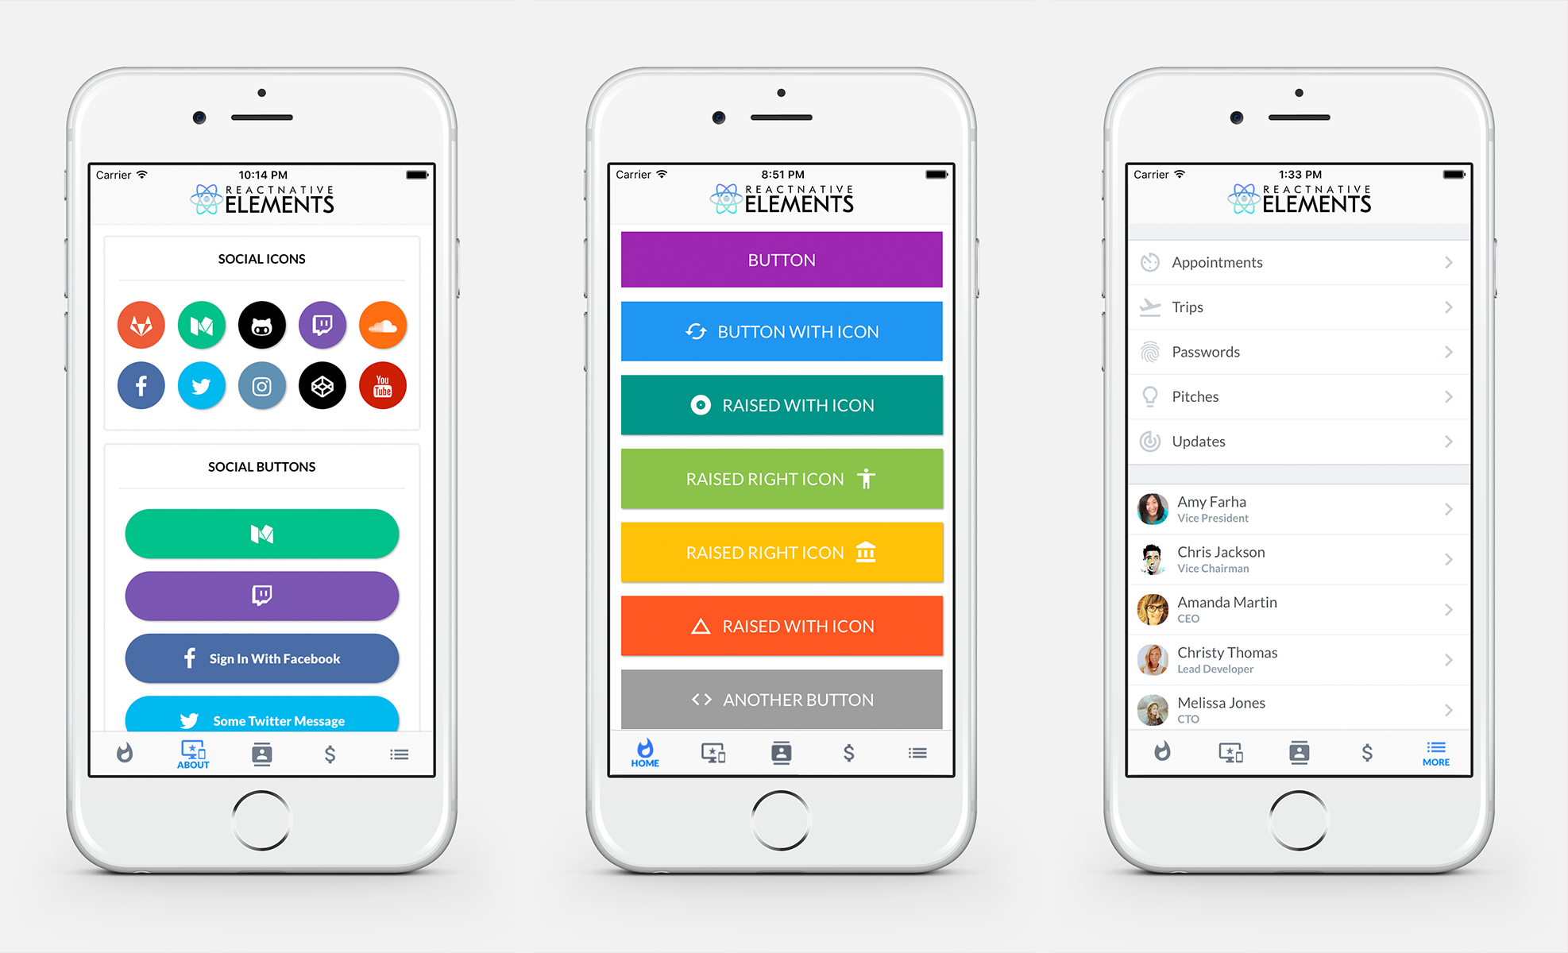
¿Qué tengo en React-Native?
Diseñar pantallas
Componentes
de terceros
React Native Elements

Slide 32
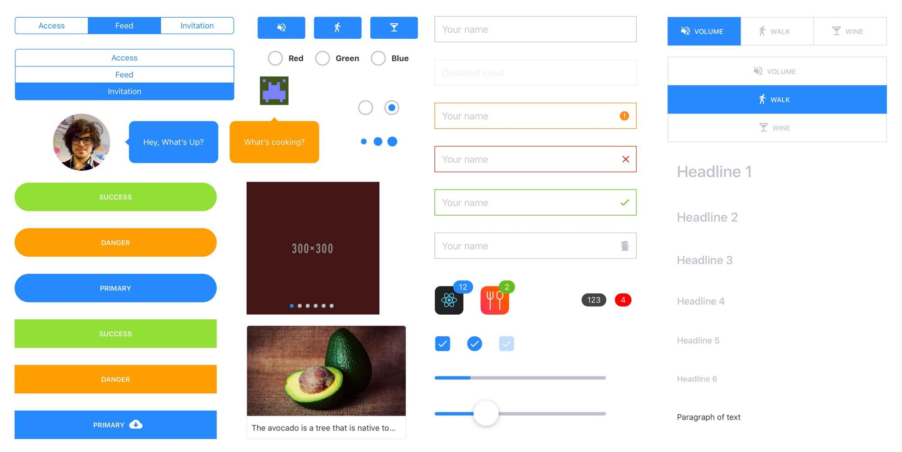
¿Qué tengo en React-Native?
Diseñar pantallas
Componentes
de terceros
Post de Petr Brzek sobre NachosUI

Slide 33
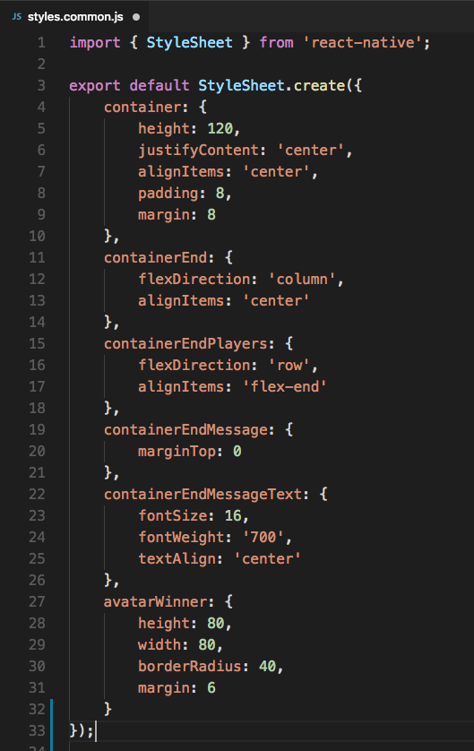
¿Qué tengo en React-Native?
Diseñar pantallas.
CSS
Un estilo es un objeto que contiene propiedades CSS como en web, pero usando “camelCase” en los atributos
font-size => fontSize
margin-top => marginTop
font-weight => fontWeight
Notes:
Como CSS de web

Slide 34
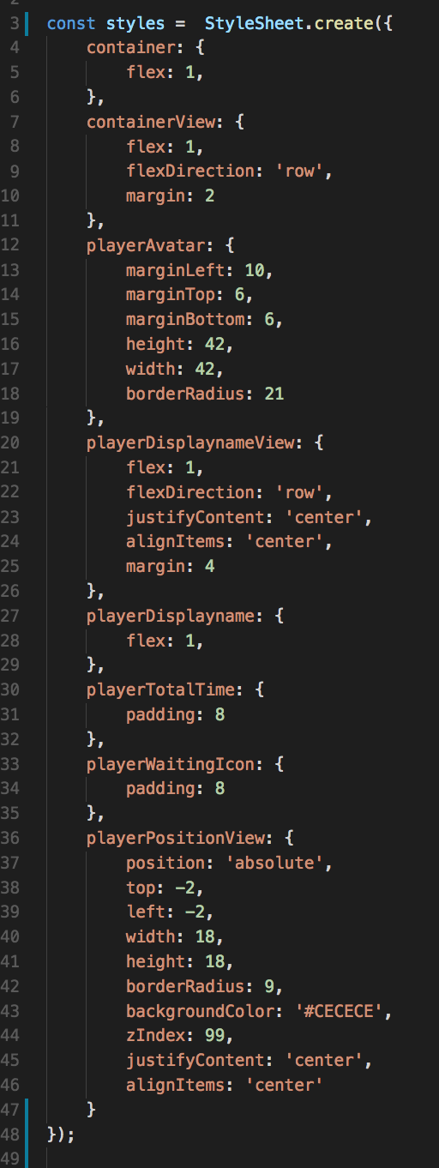
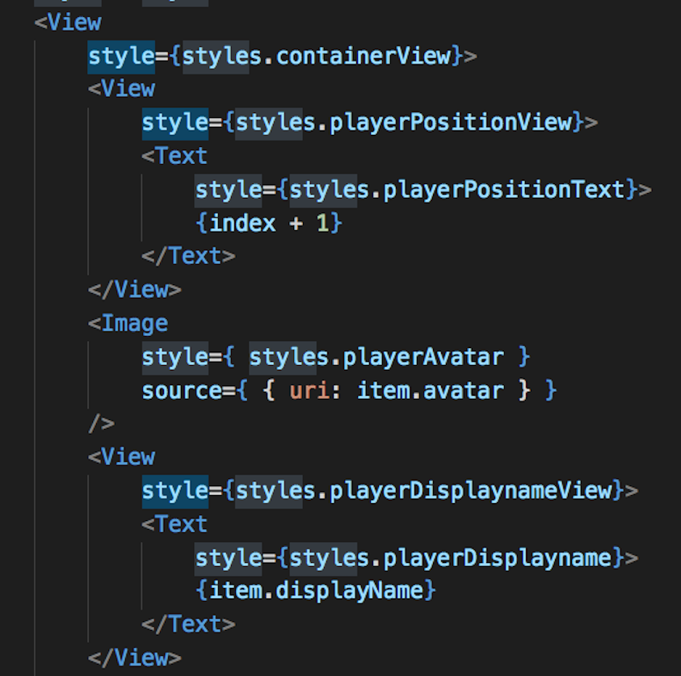
¿Qué tengo en React-Native?
Diseñar pantallas. CSS
Notes:
Como CSS de web

Slide 35
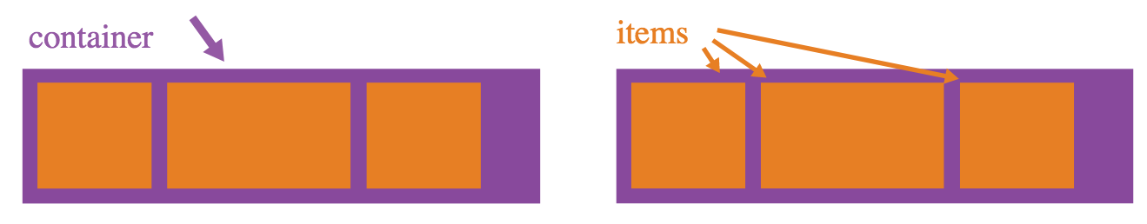
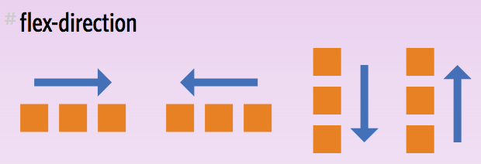
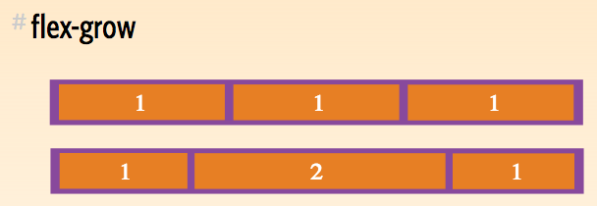
¿Qué tengo en React-Native?
Layouts. Flexbox (YOGA).
Autolayout
Autoresize
LinearLayout
RelativeLayout
ConstraintLayout

Slide 36
¿Qué tengo en React-Native?
Layouts. Flexbox (YOGA).
Flexbox
Css-tricks: https://css-tricks.com/snippets/css/a-guide-to-flexbox/
Wes Bos: https://courses.wesbos.com/
Val Scholz: https://www.slideshare.net/valsch/react-native-why-designers-should-use-react-native-and-everyone-else-too
Yoga: https://facebook.github.io/yoga/docs/learn-more/

Slide 37
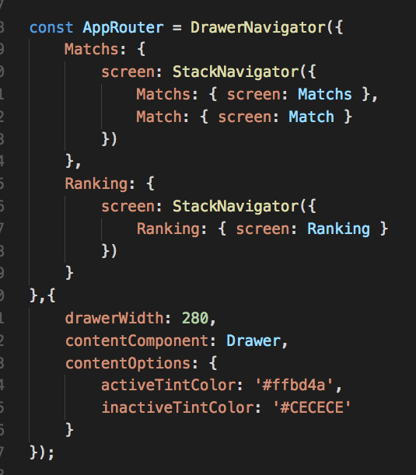
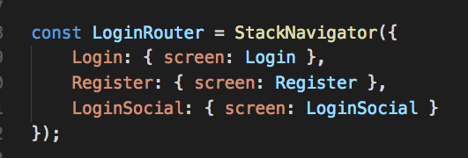
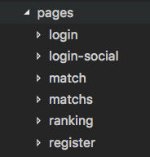

¿Qué tengo en React-Native?
Navegar entre pantallas
Native Navigation: http://airbnb.io/native-navigation/

Slide 38


¿Qué tengo en React-Native?
Navegar entre pantallas
React Router Native: https://reacttraining.com/react-router/native/
React Conf: https://youtu.be/Mf0Fy8iHp8k

Slide 39




¿Qué tengo en React-Native?
Recuperar datos de un servidor

Slide 40





¿Qué tengo en React-Native?
Acceder al hardware y otras APIs

Slide 41

¿Qué resultados se obtienen?
Sección “Events” en la app de Facebook (iOS)

Slide 42


¿Qué resultados se obtienen?
Ads Manager de Facebook

Slide 43

¿Qué resultados se obtienen?
Instagram

Slide 44


¿Qué resultados se obtienen?
Y más… http://facebook.github.io/react-native/showcase.html

Slide 45






¿Qué resultados se obtienen?
PingIt Game https://play.google.com/store/apps/details?id=ovh.pingit&hl=en
Login nativo G+, Facebook y Twitter
Notificaciones
Universal Deep Links
I18n
Animaciones

Slide 46



¿Qué resultados se obtienen?
PingIt Game https://play.google.com/store/apps/details?id=ovh.pingit&hl=en
50 horas de desarrollo
Código específico por plataforma...

Slide 47












¿Qué es mejor NATIVO o MULTIPLATAFORMA?
No existe la bala de plata!

Slide 48

De Nativo a Multiplataforma
2008
2010
2016
GRACIAS POR VENIR!
Notes:
Reflexión final, más herramientas para mejores decisiones.

